Slide 1
ФИЗИКА И МЕТОДЫ НАУЧНОГО ПОЗНАНИЯ.
Подготовка к ЕГЭ
Учитель: Попова И.А.
МОУ СОШ № 30
Белово 2010

Slide 2
Цель: повторение основных понятий, законов и формул
ФИЗИКИ И МЕТОДОВ НАУЧНОГО ПОЗНАНИЯ в соответствии с кодификатором ЕГЭ.
Элементы содержания, проверяемые на ЕГЭ 2010:
Наблюдение и описание физических явлений
Физический эксперимент
Измерение физических величин. Международная система единиц
Моделирование явлений и объектов природы
Научные гипотезы
Физические законы и теории, границы их применимости

Slide 3
Наблюдение и описание физических явлений
Основным методом исследования в физике является опыт — основанное на практике чувственно-эмпирическое познание объективной действительности, т. е. наблюдение исследуемых явлений в точно учитываемых условиях, позволяющих следить за ходом явлений и многократно воспроизводить его при повторении этих условий. для объяснения экспериментальных фактов выдвигаются гипотезы.

Slide 4
Физический эксперимент
Проводя опыт (эксперимент), физик как бы вопрошает природу. А для того, чтобы ее ответ был ясным и четким, требуется особое искусство: вопрос природе нужно задавать так, чтобы исключить различные толкования ответа, т. е. он дол­жен быть однозначным и доказательным. Этот ответ природа дает в виде показаний приборов. В прошлом приборы были простыми. Считалось, что тот, кто не способен собрать нужный ему прибор из подручных материалов, имеющихся в любой лаборатории, - стеклянных трубок, обрезков резиновых шлангов, пало­чек, сургуча и т. п. - недостоин звания физика.

Slide 5
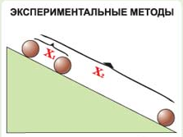
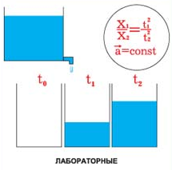

Slide 6
Измерение физических величин.
Измерение физических величин есть действие, выполняемое с помощью средств измерений для нахождения значения физической величины в принятых единицах.
Прямое измерение - измерение, при котором искомое значение величины находят непосредственно из опытных данных. Например: измерение напряжения при помощи вольтметра.
Косвенное измерение - измерение, при котором искомое значение величины находят на основании известной зависимости между этой величиной и величинами, подвергаемыми прямым измерениям.
Истинное значение физической величины - значение физической величины, которое идеальным образом отражает в качественном и количественном отношениях соответствующее свойство данного объекта. Истинное значение практически недостижимо.
Действительное значение физической величины - значение, полученное экспериментальным путем и настолько приближающееся к истинному значению, что для данной цели может быть использовано вместо него.
Средство измерений - техническое средство, используемое при измерениях и имеющее нормированные метрологические характеристики. Метрологическими называют характеристики, которые оказывают влияние на результат и погрешность измерения (например, рабочий диапазон частот, климатические условия и др.).

Slide 7
Измерение физических величин.
Точность средства измерений — степень совпадения показаний измерительного прибора с истинным значением измеряемой величины. Чем меньше разница, тем больше точность прибора. Точность эталона или меры характеризуется погрешностью или степенью воспроизводимости. Точность измерительного прибора , откалиброванного по эталону, всегда хуже или равна точности эталона.
Точность результата измерений — одна из характеристик качества измерения, отражающая близость к нулю погрешности результата измерения. Следует отметить, что о повышении качества измерений всегда говорят термином «увеличить точность» — притом, что величина, характеризующая точность, при этом должна уменьшиться.

Slide 8

Измерение физических величин.
Погрешность измерения — оценка отклонения величины измеренного значения величины от её истинного значения. Погрешность измерения является характеристикой (мерой) точности измерения.
Погрешность измерительного прибора - разность между показанием прибора и истинным значением измеряемой величины
Погрешность измерения равна половине цены деления прибора
Абсолютная погрешность измерения (Δизм.) - разность между действительным и истинным значениями измеряемой величины:
Δизм.=Хд. - Хи.
Относительная погрешность измерения (δизм.) - отношение абсолютной погрешности измерения к истинному значению измеряемой величины, выраженное в %:

Slide 9
Измерение физических величин.
Показание средства измерений - это значение измеряемой величины, определяемое по отсчетному устройству средства измерений и выраженное в принятых единицах этой величины.
Цена деления шкалы соответствует интервалу между двумя соседними отметками шкалы, выраженному в значениях измеряемой величины.
Принцип измерения - совокупность физических явлений, на которых основано данное измерение.
Метод измерения - совокупность приемов использования принципов и средств измерений.

Slide 10
Измерительные приборы в России
Официально к измерительным приборам относят только средства измерения, включённые в госреестр. Внесение в Госреестр средств измерений в обязательном порядке сопровождается утверждением методики поверки средства измерения на предмет соответствия заявленной в сертификате точности.
Как правило, реальная точность прибора после калибровки существенно выше, чем сертифицированная точность. Это связано с тем, что измерительный прибор должен гарантировать паспортную точность не только сразу после калибровки, но в течение всего межповерочного интервала.

Slide 11
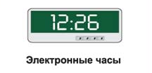
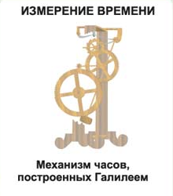
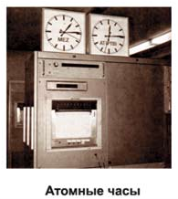
Измерение физических величин. Международная система единиц
Единицы физических величин можно выбрать произвольно, но тогда возникнут трудности при их сравнении. Поэтому целесообразно ввести систему единиц, охватывающую единицы всех физических величин и позволяющую оперировать с ними.
Для построения системы единиц произвольно выбирают единицы для нескольких независящих друг от друга физических величин. Эти единицы называют основными. Остальные величины и их единицы выводят из законов, связывающих эти величины с основными. Их называют производными.

Slide 12
Международная система единиц
Система интернациональная (СИ), а именно только она рассматривается в предлагаемом пособии, строится на семи основных единицах (метр, килограмм, секунда, ампер, кельвин, моль, кандела) и двух дополнительных (радиан и стерадиан).
Метр (м) — длина пути, проходимого светом в вакууме за 1/299 792 458 с.
Килограмм (кг) — масса, равная массе международного прототипа килограмма (платино-иридиевого цилиндра, хранящегося в Международном бюро мер и весов в Севре, близ Парижа).
Секунда (с)— время, равное 9 192 631 770 периодам излучения, соответствующего переходу между двумя сверхтонкими уровнями основного состояния атома цезия-1ЗЗ.
Ампер (А) — сила неизменяющегося тока, который при прохождении по двум параллельным прямолинейным про- водникам бесконечной длины и ничтожно малого поперечного сечения, расположенным в вакууме на расстоянии 1 м один от другого, создает между этими проводниками силу, равную 2 1О— Н на каждый метр длины.
Кельвин (К) — 1/273,16 часть термодинамической температуры тройной точки воды.
Моль (моль) — количество вещества системы, содержащей столько же структурных элементов, сколько атомов со- держится в нуклиде 12С массой 0,012 кг.
Кандела (кд) — сила света в заданном направлении источника, испускающего монохроматическое излучение частотой 540.1012 Гц, энергетическая сила света которого в этом направлении составляет 1/683 Вт/ср.

Slide 13
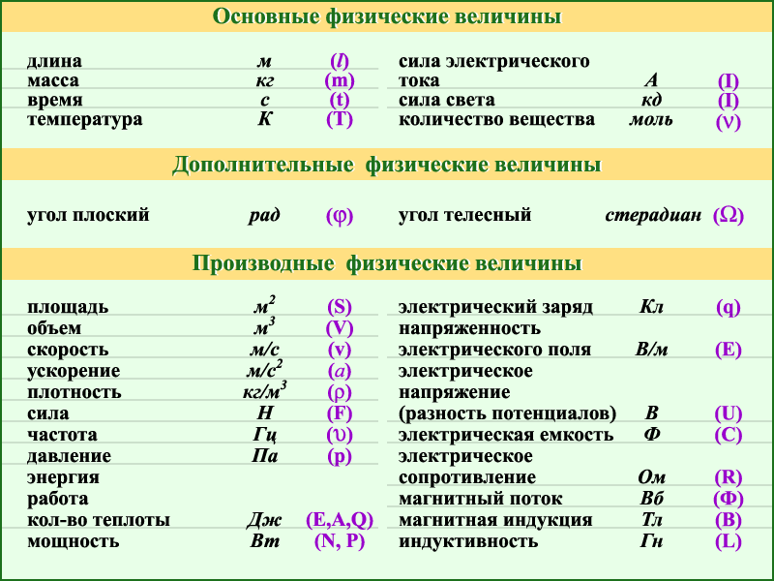
Дополнительные единицы СИ
Радиан (рад) — угол между двумя радиусами окружности, длина дуги между которыми равна радиусу.
Стерадиан (ср) — телесный угол с вершиной в центре сферы, вырезающей на поверхности сферы площадь, равную площади квадрата со стороной, равной радиусу сферы.

Slide 14
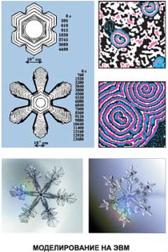
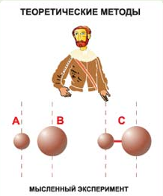
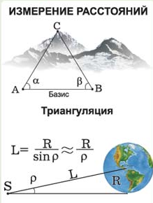
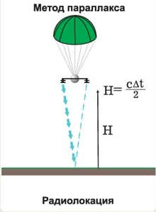
Моделирование явлений и объектов природы
Моделирование, исследование объектов познания на их моделях; построение и изучение моделей реально существующих предметов и явлений (живых и неживых систем, инженерных конструкций, разнообразных процессов — физических, химических, биологических, социальных) и конструируемых объектов (для определения, уточнения их характеристик, рационализации способов их построения и т. п.).

Slide 15
Научные гипотезы
Гипотеза — это научное предположение, выдвигаемое для объяснения какого-либо явления и требующее проверки на опыте и теоретического обоснования, для того чтобы стать достоверной научной теорией.

Slide 16

Физические законы и теории, границы их применимости
В результате обобщения экспериментальных фактов, а также результатов деятельности людей устанавливаются физические законы — устойчивые повторяющиеся объективные закономерности, существующие в природе. Наиболее важные законы устанавливают связь между физическими величинами, для чего необходимо эти величины измерять.
Научный метод, опираясь на опыт, отыскивают количественные (математически формулируемые) законы природы; открытые законы проверяются практикой;

Slide 17
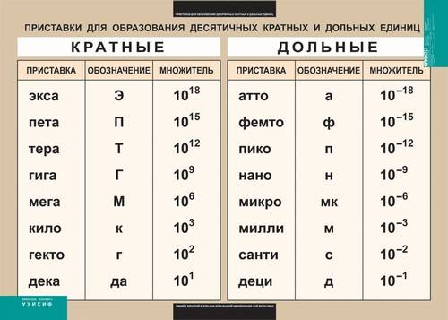

Slide 18
Рассмотрим задачи:
ЕГЭ 2001-2010 (Демо, КИМ)
ГИА-9 2008-2010 (Демо)

Slide 19
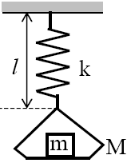
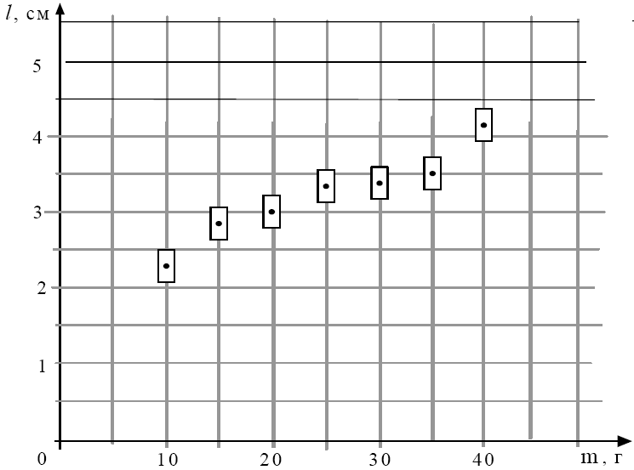
(ЕГЭ 2008 г., ДЕМО) А30. На графике представлены результаты измерения длины пружины при различных значениях массы грузов, лежащих в чашке пружинных весов (рисунок справа). за 1 с,
С учетом погрешностей измерений (Δm = ±1 г, Δl = ± 0,2 см) жесткость пружины k приблизительно равна
7 Н/м
10 Н/м
20 Н/м
30 Н/м

Slide 20
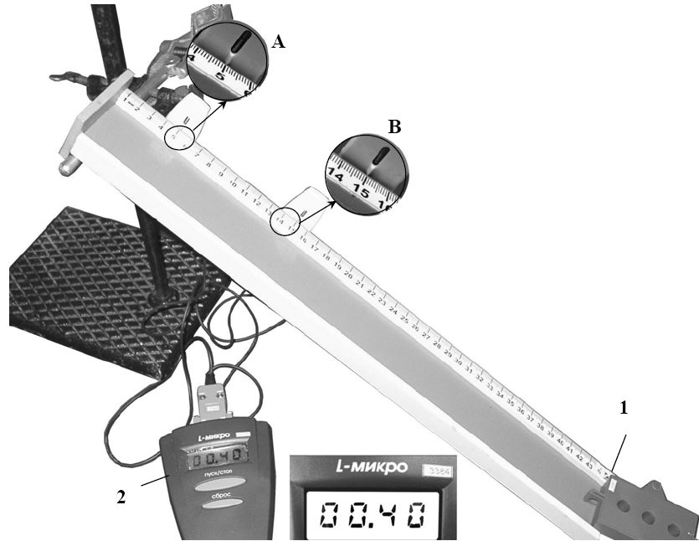
(ЕГЭ 2009 г., ДЕМО) А7. На фотографии показана установка для исследования равноускоренного скольжения каретки (1) массой 0,1 кг по наклонной плоскости, установ-ленной под углом 30° к горизонту.
В момент начала движения верхний датчик (А) включает секундомер (2), а при прохождении каретки мимо нижнего датчика (В) секундомер вы-ключается. Числа на линейке обозначают длину в сантиметрах. Какое вы-ражение описывает зависимость скорости каретки от времени? (Все вели-чины указаны в единицах СИ.)
υ = 1,25t
υ = 0,5t
υ = 2,5t
υ = 1,9t

Slide 21
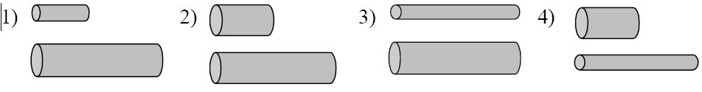
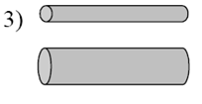
(ЕГЭ 2009 г., ДЕМО) А24. Проводники изготовлены из одного и того же материала. Какую пару проводников нужно выбрать, чтобы на опыте обнаружить зависимость сопротивления проволоки от ее диаметра?

Slide 22
(ЕГЭ 2009 г., ДЕМО) А25. Исследовалась зависимость напряжения на обкладках воздушного конденсатора от заряда этого конденсатора. Результаты измерений представлены в таблице.
Погрешности измерений величин q и U равнялись соответственно 0,05 мкКл и 0,25 кВ. Емкость конденсатора примерно равна
250 пФ
10 нФ
100 пФ
750 мкФ

Slide 23
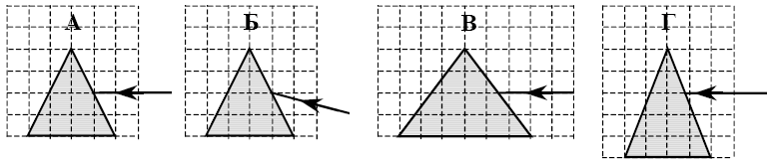
(ЕГЭ 2010 г., ДЕМО) А24.
Пучок белого света, пройдя через призму, разлагается в спектр. Была выдвинута гипотеза, что ширина спектра, получаемого на стоящем за призмой экране, зависит от угла падения пучка на грань призмы. Необходимо экспериментально проверить эту гипотезу. Какие два опыта из тех, схемы которых представлены ниже, нужно провести для такого исследования?
Б и Г
Б и В
А и Б
В и Г

Slide 24
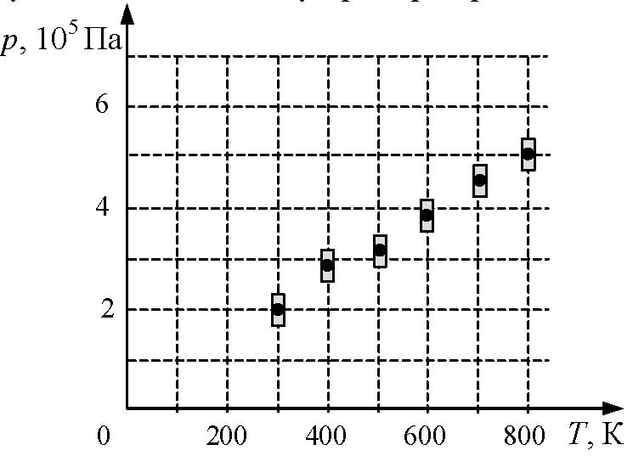
(ЕГЭ 2010 г., ДЕМО) А25.
На рисунке показаны результаты измерения давления постоянной массы разреженного газа при повышении его температуры. Погрешность измерения температуры ΔT = ± 10 К, давления Δp = ± 2·10⁴ Па. Газ занимает сосуд объемом 5 л. Чему примерно равно число молей газа?
0,2
0,4
1,0
2,0

Slide 25
(ЕГЭ 2010 г., ДЕМО) В2.
Установите соответствие между физическими явлениями и приборами, в которых используются или наблюдаются эти явления.
ФИЗИЧЕСКИЕ ЯВЛЕНИЯ ПРИБОР
ФИЗИЧЕСКИЕ ЯВЛЕНИЯ | ПРИБОР
А) Ионизация газа | 1) Дифракционная решетка
Б) Линейчатый спектр | 2) Просветленный объектив
 | 3) Счетчик Гейгера
 | 4) Призменный спектроскоп
А | Б
3
4

Slide 26
Используемая литература
Берков, А.В. и др. Самое полное издание типовых вариантов реальных заданий ЕГЭ 2010, Физика [Текст]: учебное пособие для выпускников. ср. учеб. заведений / А.В. Берков, В.А. Грибов. – ООО "Издательство Астрель", 2009. – 160 с.
Единая коллекция цифровых образовательных ресурсов / http://school-collection.edu.ru/catalog/search/?text=%DF%E4%E5%F0%ED%FB%E5+%F0%E5%E0%EA%F6%E8%E8.+%D6%E5%EF%ED%E0%FF+%F0%E5%E0%EA%F6%E8%FF+%E4%E5%EB%E5%ED%E8%FF+%FF%E4%E5%F0&tg=&interface=pupil
Касьянов, В.А. Физика, 11 класс [Текст]: учебник для общеобразовательных школ / В.А. Касьянов. – ООО "Дрофа", 2004. – 116 с.
Мякишев, Г.Я. и др. Физика. 11 класс [Текст]: учебник для общеобразовательных школ / учебник для общеобразовательных школ Г.Я. Мякишев, Б.Б. Буховцев . –" Просвещение ", 2009. – 166 с.
Открытая физика [текст, рисунки]/ http://www.physics.ru
Погрешность измерения. Материал из Википедии — свободной энциклопедии / http://ru.wikipedia.org/wiki/%D0%9F%D0%BE%D0%B3%D1%80%D0%B5%D1%88%D0%BD%D0%BE%D1%81%D1%82%D1%8C
Подготовка к ЕГЭ /http://egephizika
Подготовка к ЕГЭ и ГИА по физике / http://fizkaf.narod.ru/study.htm
Полный комплект цветных таблиц по физике. Весь курс средней школы 100 таблиц формата А1. . Издательство ВАРСОН / http://www.varson.ru/physics_ser9kvant.html
Федеральный институт педагогических измерений. Контрольные измерите http://school-collection.edu.ru/catalog/rubr/8f5d7210-86a6-11da-a72b-0800200c9a66/22041/?interface=pupil&class=51&sort= льные материалы (КИМ) Физика //[Электронный ресурс]// http://fipi.ru/view/sections/92/docs/

